Slide 1
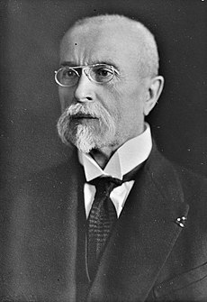
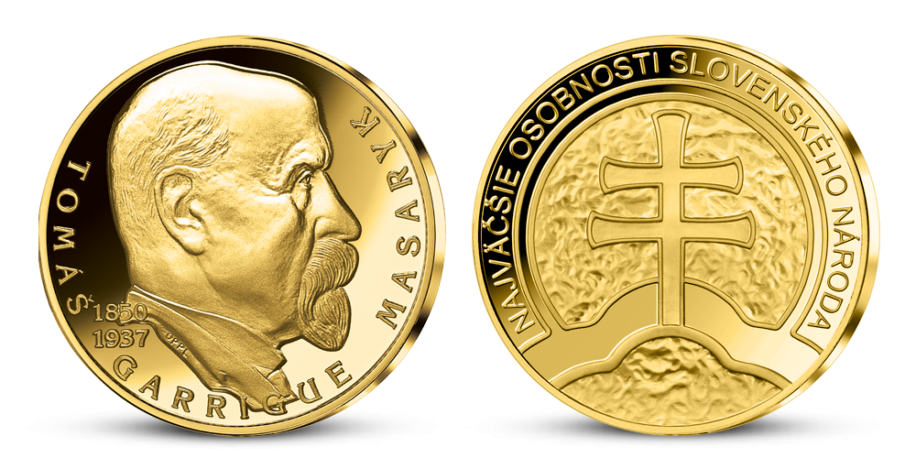
Tomáš Garrigue Masaryk
9.ročník
Mgr.Katarína Cukerová

Slide 2
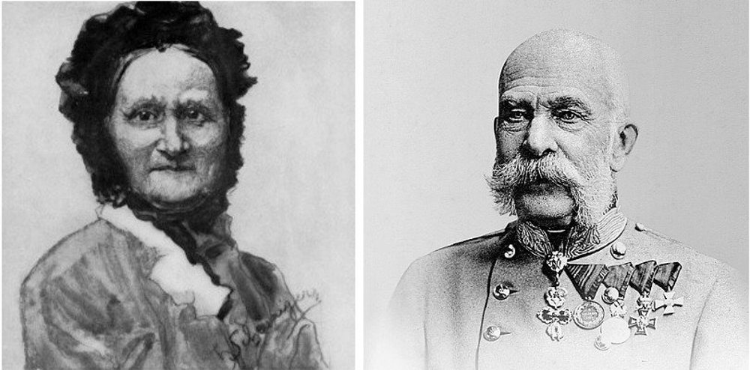
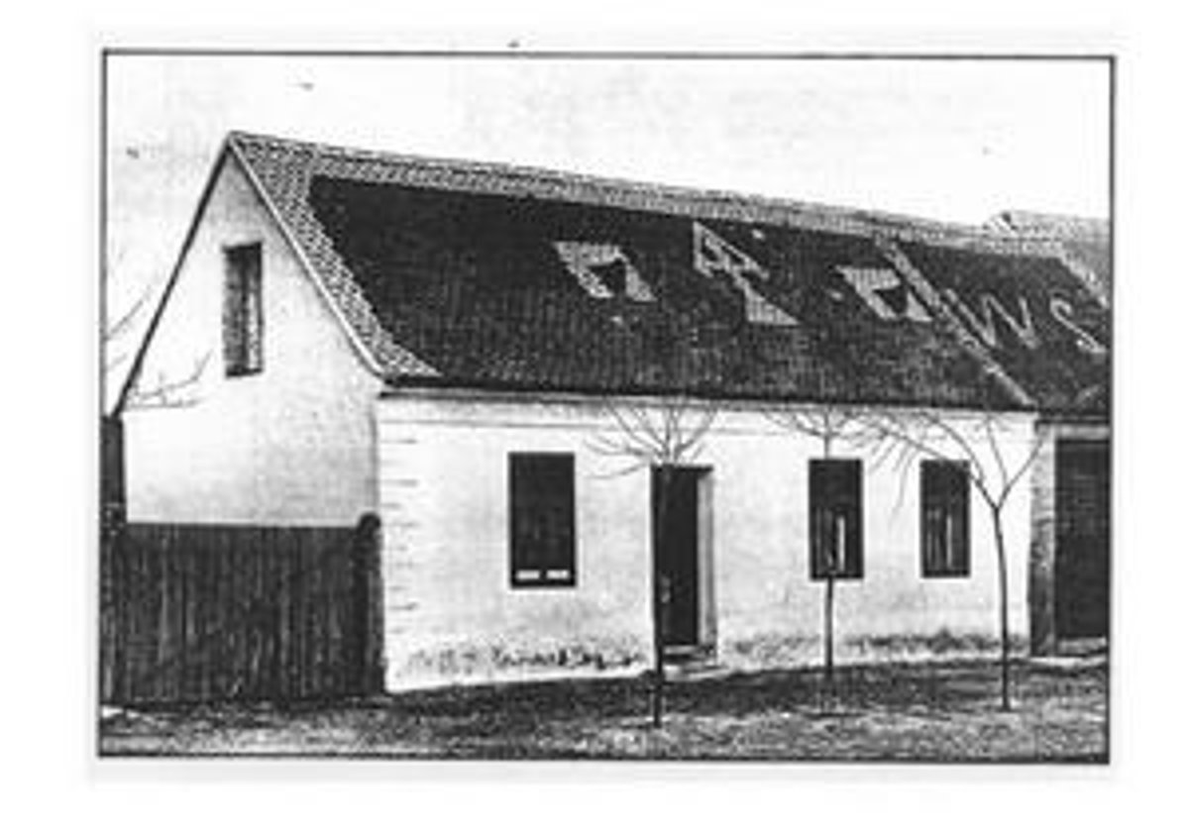
Životopis
Tomáš Garrigue Masaryk - filozof, sociológ, pedagóg, politik a štátnik, ale predovšetkým sa tešil všeobecnej úcte a autorite.
Veľa obdivovateľov a sympatizantov mal aj na Slovensku, kde často prichádzal, pretože – ako vravieval - "vždy ho miloval".
Narodil sa 7. marca 1850 v Hodoníne ako Tomáš Masaryk.
Pochádzal z chudobnej rodiny - otec, Jozef Maszárik ,pôvodom Slovák, pracoval ako kočiš na panskom statku a matka Terezie Kropáčková bola kuchárkou.
rodičia
rodný dom

Slide 3
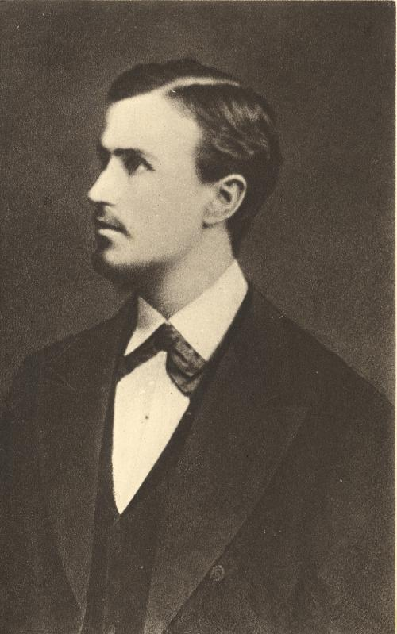
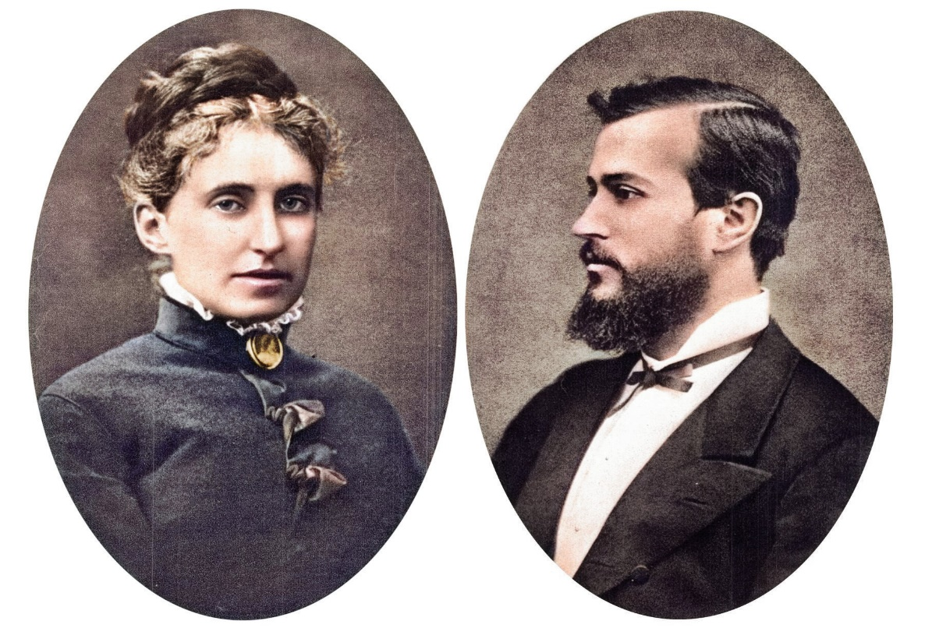
Štúdium
Po skončení ľudovej školy v Hodoníne, začal študovať na strednej škole v Hustopečiach. Nasledovalo nemecké gymnázium v Brne a neskôr Akademické gymnázium vo Viedni, kde aj v roku 1872 zmaturoval.
Po maturite vyštudoval klasickú filológiu na Filozofickej fakulte Viedenskej univerzity.
S cieľom rozšíriť si vzdelanie odišiel v roku 1876 po skončení štúdia z Viedne do Lipska. Práve tam sa zoznámil s dcérou podnikateľa z New Yorku, ktorá sa stala 15. marca 1878 jeho manželkou.
Ako prejav vďačnosti a rovnoprávnosti voči nej prijal jej rodné priezvisko Garrigue.

Slide 4
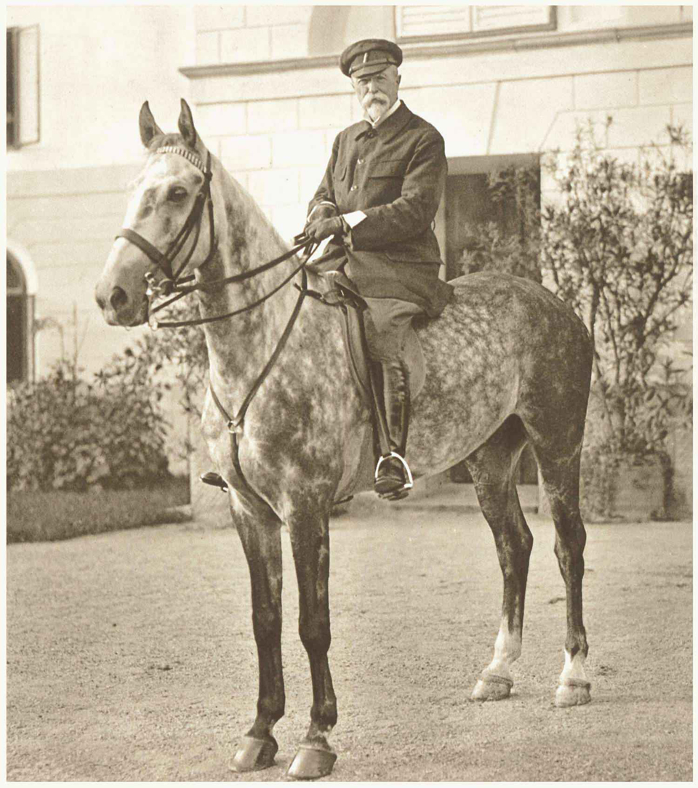
Politický život
V roku 1882 sa Tomáš Garrigue Masaryk presťahoval z Viedne do Prahy, kde sa popri vedeckej a pedagogickej činnosti aktívne zapojil aj do politického života.
Bol tvorcom novodobej teórie "čechoslovakizmu" a jednotného československého národa, teda Čechov a Slovákov považoval za jeden národ.
Masaryk mal značný vplyv aj na slovenskú vysokoškolskú mládež. Medzi študentmi bol tiež Milan Rastislav Štefánik. Ten spoznal vtedy 50-ročného profesora filozofie na Karlovej univerzite a považoval ho za svojho učiteľa. Traduje sa, že "tatíčkom" začal Masaryka nazývať práve Milan Rastislav Štefánik.

Slide 5
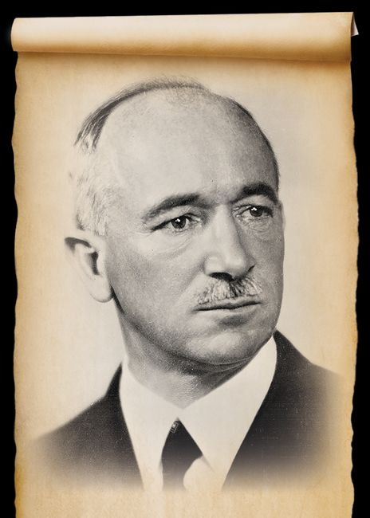
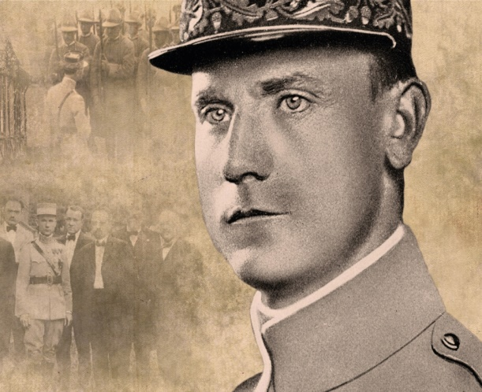
Deväťdesiate roky 19. storočia
Čoraz viac sa ale začína Masaryk prejavovať aj na politickej scéne.
V rokoch 1890 až 1891 pôsobil v Mladočeské straně a v roku 1900 založil Českú stranu lidovou – pokrokovou, neskôr známu ako Realistická strana.
Poslancom rakúskej Ríšskej rady bol v rokoch 1891-1893 a v rokoch 1907-1914.
Po vypuknutí prvej svetovej vojny odišiel v decembri 1914 do exilu, aby zo zahraničia bojoval proti Rakúsko-Uhorsku a za vytvorenie spoločného štátu Čechov a Slovákov.
Už o dva roky neskôr vznikla v roku 1916 v Paríži Československá národná rada, ktorej sa stal predsedom. Najbližšími spolupracovníkmi Masaryka boli Milan Rastislav Štefánik a Edvard Beneš.

Slide 6
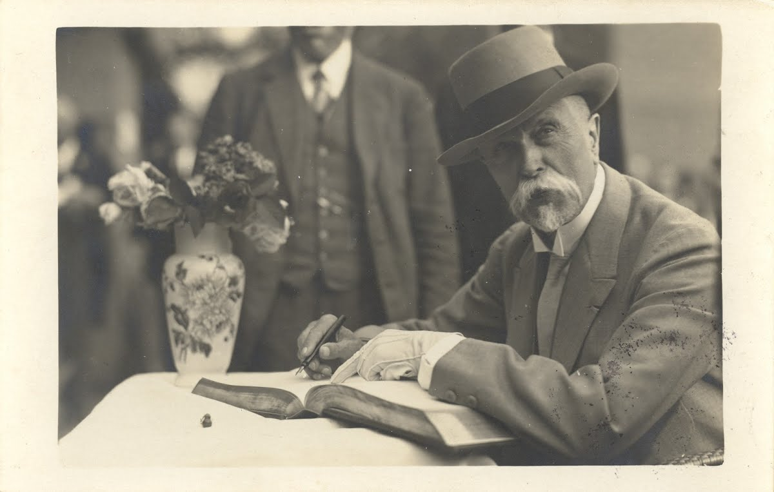
Politický život
Tomáš Garrigue Masaryk sa stal 14. októbra 1918 v Paríži predsedom dočasnej československej vlády.
O štyri dni neskôr vydal vo Washingtone Vyhlásenie o nezávislosti Česko-Slovenska, v ktorom deklaroval vytvorenie samostatného, demokratického česko-slovenského štátu.
A 14. novembra 1918 ho Revolučné národné zhromaždenie zvolilo v neprítomnosti
za prvého prezidenta Československej republiky.
Zo zahraničia sa triumfálne vrátil do Prahy 21. decembra 1918. "Za svoje politické osamostatnenie ďakujeme v hlavnej miere Západu," vyhlásil T. G. Masaryk.

Slide 7
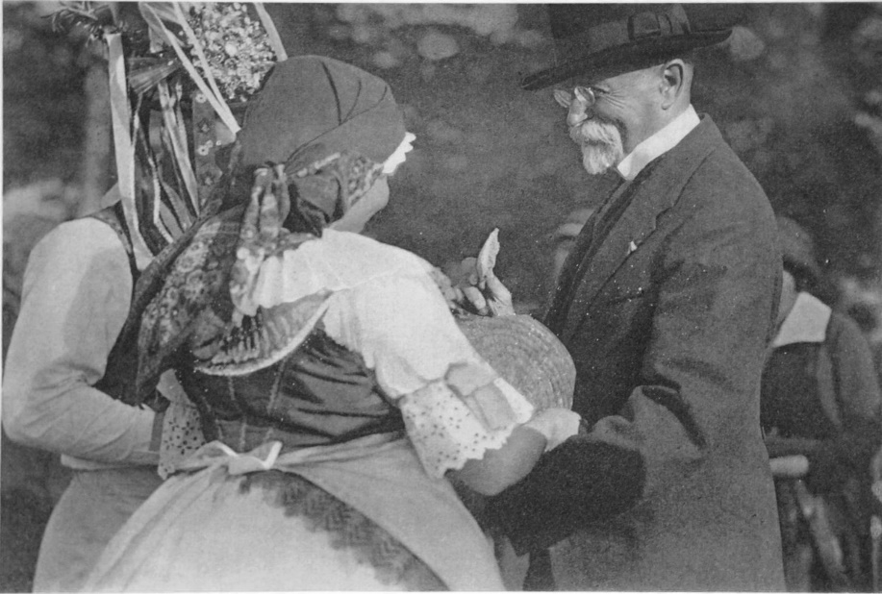
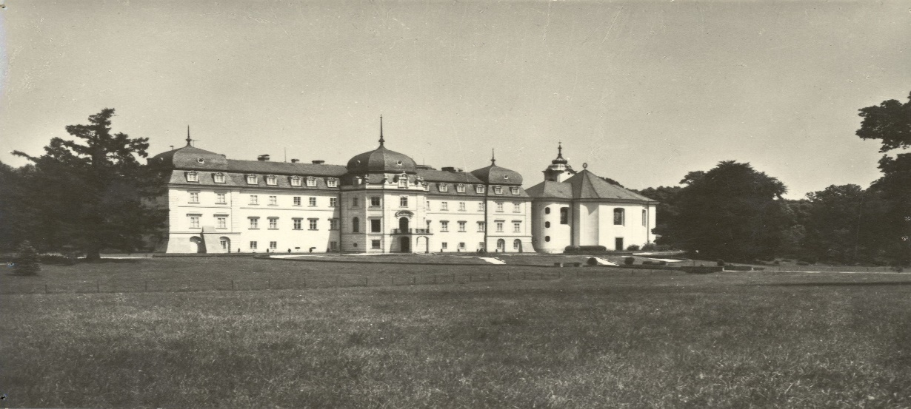
T.G.Masaryk a vzťah k Slovákom
K Slovensku a Slovákom mal Tomáš Garrigue Masaryk srdečný vzťah. "Prichádzam na Slovensko rád, lebo som Slovensko vždy miloval," vravieval.
Jeho najznámejším letným sídlom boli Topoľčianky, kde sa najviac zdržiaval. "Všade v prírode je krásne, ale jeseň v Topoľčiankach je najkrajšia," hovoril prvý československý prezident, ktorý navštevoval Topoľčianky pravidelne počas letných prázdnin.
Práve v tamojšom parku vzniklo mimoriadne cenné dielo - kniha filozofických rozhovorov so spisovateľom Karlom Čapkom nazvaná Hovory s T.G.M.

Slide 8
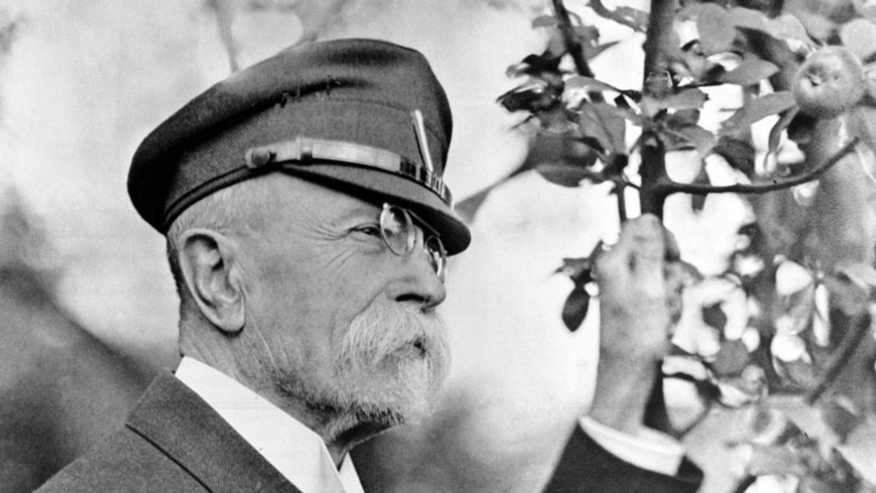
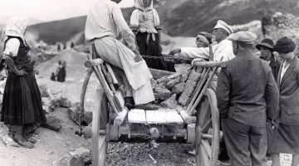
Smrť T.G.Masaryka
V roku 1934 sa stal T. G. Masaryk po štvrtýkrát prezidentom, ale koncom nasledujúceho roka zo zdravotných dôvodov odstúpil.
"To kalné ráno, to si pamatuj, mé dítě," trúchlil nositeľ Nobelovej ceny za literatúru, básnik Jaroslav Seifert, keď Tomáš Garrigue Masaryk zomrel 14. septembra 1937 vo veku 87 rokov na zámku v Lánoch.
Jeho pohreb sa stal 21. septembra veľkou manifestáciou zármutku obyvateľov Československa.

Slide 9
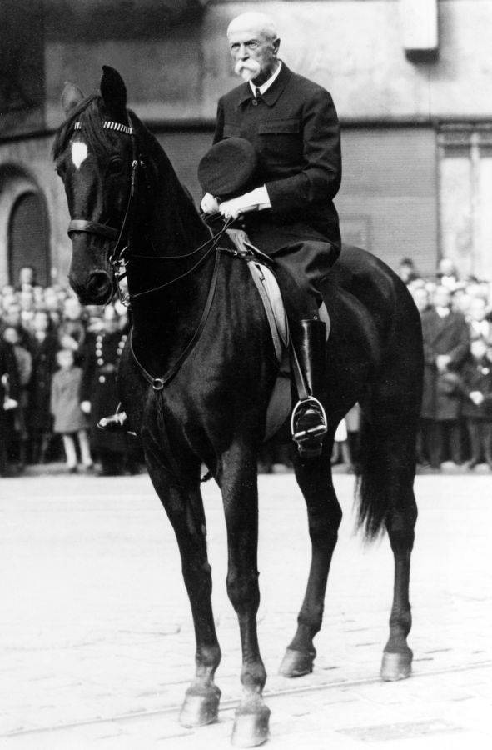
Prezident Masaryk
Po vzniku ČSR bol Masaryk zvolený za prezidenta.
Celkovo bol zvolený 4-krát.
1923 zomiera Charlotte.
Úradovanie sa skončilo v r. 1935.
14.9. 1937 zomiera.
Mal 87 rokov.

Slide 10
PRACOVNÝ LIST
1. Doplň text správnymi pojmami!
Ešte počas prvej svetovej vojny uvažovali slovenskí politici o viacerých variantoch usporiadania našej krajiny po vojne. Najskôr plánovali spojenie s naším východným susedom ........................................ (dopíš krajinu). Neskôr zvažovali nad vytvorením spoločného štátu s .......................................... a ............................................ (dopíš krajiny). Avšak najvýhodnejším a nakoniec uskutočnením spojením sa stalo pripojenie k nášmu západnému susedovi, k ............................................ (dopíš krajinu) . A tak vznikla prvá .................................................................................. republika (napíš jej názov v správnom tvare!).
(ČESKOSLOVENSKÁ, POĽSKOM, RUSKOM, ČESKU, ČESKOM)
2. Kde sa narodil T.G.Masaryk a kto boli jeho rodičia?
...........................................................................................................................................................
3. Tvorcom akej teórie bol Masaryk?
...........................................................................................................................................................

Slide 11
PRACOVNÝ LIST
4. Na fotografiách sú hlavní predstavitelia česko-slovenského zahraničného odboja. Dopíš k nim správne mená :
5. V ktorom roku sa stal T.G.Masaryk po štvrtýkrát prezidentom?
......................................................................................................................................................................
Volá sa
Volá sa
Volá sa

